Slide 2
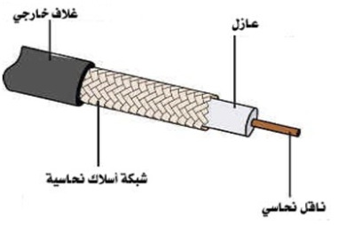
- الكابلات المحورية Coaxial Cable
2- الكابلات الملتوية Twisted Pair.
3- كابلات الألياف البصرية Fiber Optic
أولا : الكابلات المحورية Coaxial Cable

Slide 3
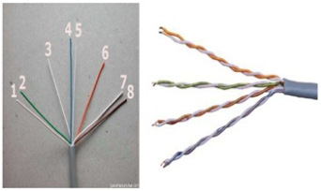
تتكون الأسلاك المحورية في أبسط صورها من التالي:
1- محور من النحاس الصلب محاط بمادة عازلة.
2- ضفائر معدنية للحماية.
3- غطاء خارجي مصنوع من المطاط أو البلاستيك أو التفلون Teflon.
تقوم الضفائر المعدنية بحماية المحور من تأثير التداخل الكهرومغناطيسي EMI و الإشارات التي تتسرب من الأسلاك المجاورة أو ما يسمى Crosstalk .
إضافة لذلك تستخدم بعض الأسلاك المحورية طبقة أو طبقتين من القصدير كحماية إضافية.
هناك نوعان من الأسلاك المحورية:
1- السلك المحوري الرقيق Thin.
2- السلك المحوري الثخين Thick.
النوع الأول هو سلك مرن رقيق يصل قطره الى 0.6 سم و يستخدم عادة في شبكات 10Base2 و يوصل مباشرة الى بطاقة الشبكة.
أما النوع الثاني فهو سلك ثخين متصلب و غير مرن و يصل قطره إلى 1.2 سم و يستخدم عادة في شبكات 10Base5 و لأنه أثخن من النوع الأول فإنه يستطيع الوصول إلى مسافات أبعد دون توهين للإشارة ، فبينما لا يصل السلك الأول لأكثر من 185 متر يصل السلك الثخين إلى 500 متر.
ثانيا : الكابلات الملتوية Twisted Pair

Slide 4
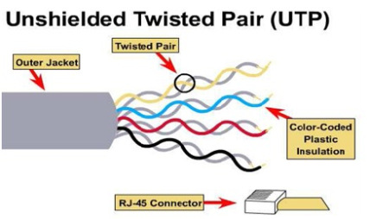
تتكون الأسلاك ذات الأزواج المجدولة في أبسط صورها من زوج من أسلاك نحاسية معزولة و ملتفة
حول بعضها البعض ، حيث يعمل هذا الالتفاف على تقليل تأثير التداخل الكهرومغناطيسي شيئا ما.
تنقسم الأسلاك ذات الأزواج المجدولة إلى نوعين هما:
1- غير محمية Unshielded Twisted Pair ) UTP)
ويتكون من أسلاك ملتوية داخل غطاء بلاستيكي بسيط ويستخدم هذا النوع في 10Base T

Slide 5
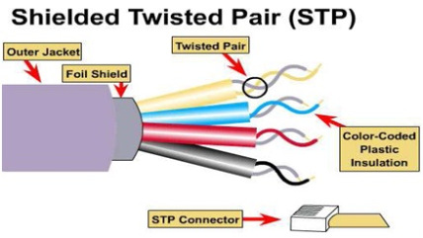
- المحمية STP ( Shielded)
عبارة عن زوج من الأسلاك الملتوية المحمية بطبقة من القصدير ثم بغلاف بلاستيكي خارجي وهي أقل عرضة للتداخل الكهرومغناطيسي وتستطيع دعم الإرسال لمسافات أبعد كما توفر سرعات بث أكبر في بعض الأحيان.

Slide 6
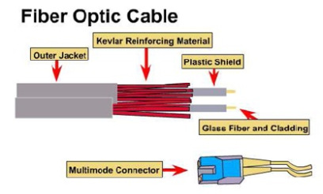
تتفوق الاسلاك الغير محمية على المحمية فى الاتى :
1- أقل عرضة للتداخل الكهرومغناطيسي.
2- تستطيع دعم الإرسال لمسافات أبعد.
3- في بعض الظروف توفر سرعات بث أكبر.
تستخدم الأسلاك ذات الأزواج المجدولةTPعادة في الحالات التالية:
* ميزانية محدودة للشبكة.
* هناك حاجة لتوفير سهولة و بساطة في التركيب.
ثالثا: كابلات الألياف البصرية Fiber Optic
تتكون أسلاك الألياف البصرية من أسطوانة رقيقة جدا من الزجاج أو البلاستيك بسمك الشعرة تسمى الصميم Core و يكسى هذا الصميم بطبقة من الزجاج تكون مصممة لعكس الضوء عليه، وتغطى من ثم بطبقة مقواة Kevlar و التي بدورها تكون محمية بغطاء خارجي من البلاستيك.

Slide 7
و حيث أن كل Core لا يستطيع نقل الضوء أو الإشارة إلا في اتجاه واحد فقط فإنه لا بد من استخدام سلكين من الألياف البصرية واحد للإرسال و الثاني للاستقبال.
توفر أسلاك الألياف البصرية المزايا التالية:
1- منيعة ضد التداخل الكهرومغناطيسي و التداخل من الأسلاك المجاورة.
2- معدلات التوهين منخفضة جدا.
3- سرعة إرسال بيانات مرتفعة جدا بدأت ب 100 ميجابت في الثانية و قد وصلت حاليا الى 200000 ميجابت في الثانية.
4- في الألياف البصرية يتم تحويل البيانات الرقمية إلى نبضات من الضوء، و حيث أنه لا يمر بهذه الألياف أي إشارات كهربية فإن مستوى الأمن الذي تقدمه ضد التصنت يكون مرتفعا.
أما العيب الرئيسي لهذه الأسلاك فهو نابع من طبيعتها ، فتركيب هذه الأسلاك و صيانتها أمر غاية في الصعوبة فأي كسر أو انحناء سيؤدي إلى عطبها .
تعتبر الألياف البصرية ذات الصميم المصنوع من البلاستيك أسهل تركيبا و أقل عرضة للكسر ، ولكنها لا تستطيع حمل نبضات الضوء مسافات شاسعة كتلك المزودة بصميم زجاجي.
و الألياف البصرية بشكل عام تكلفتها مرتفعة كثيرا قياسا بالأسلاك النحاسية.
من غير المحبذ استخدام الألياف البصرية في الحالات التالية:
1- ميزانية محدودة.
2- عدم توفر الخبرة الكافية لتركيبها.

